Slide 1
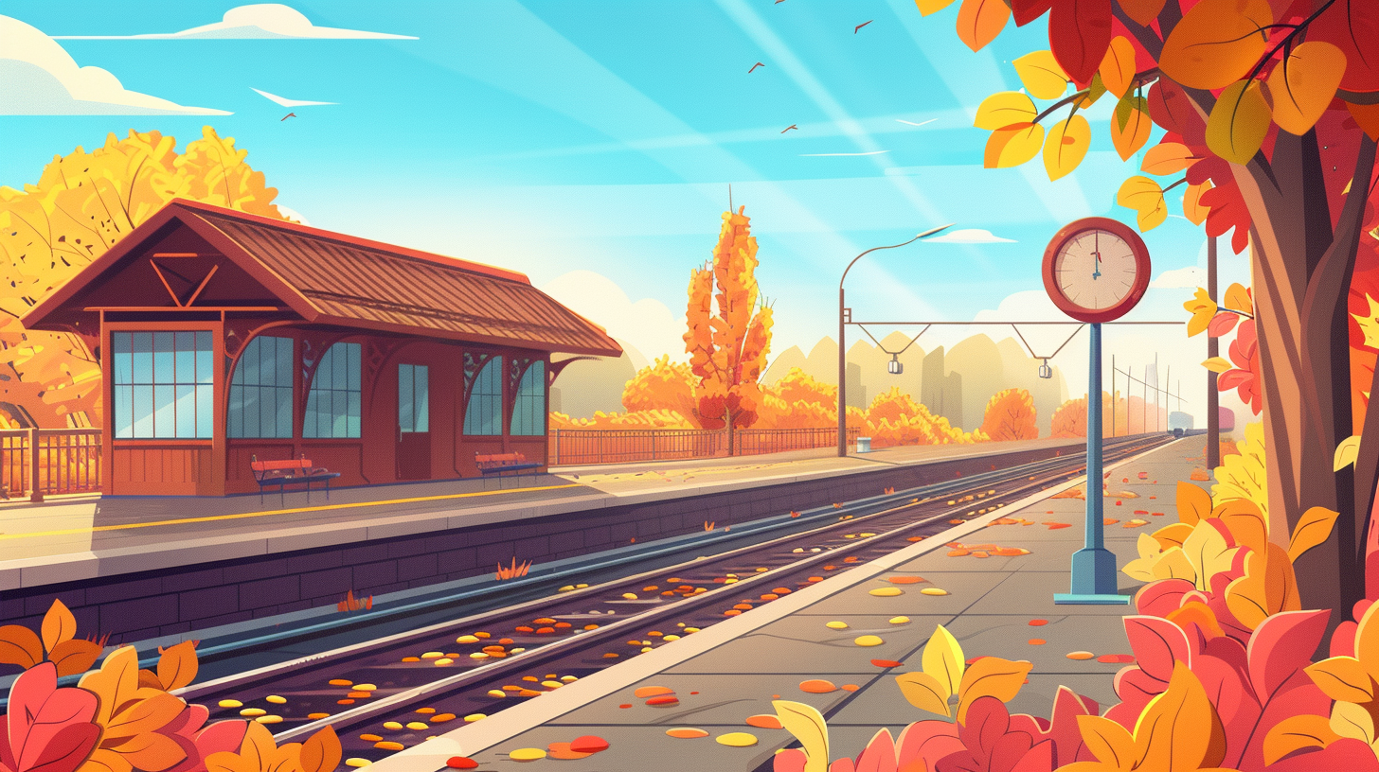





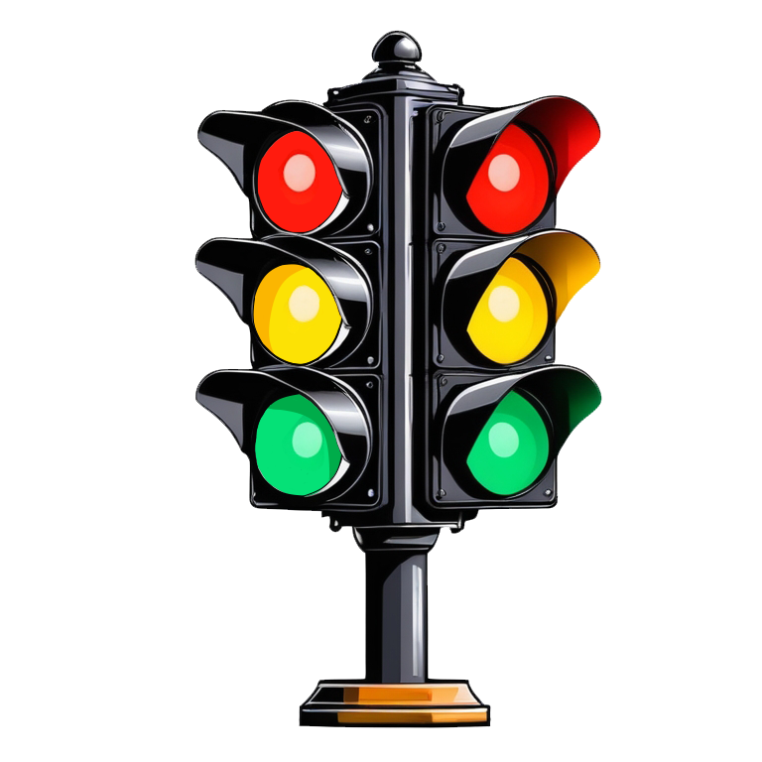
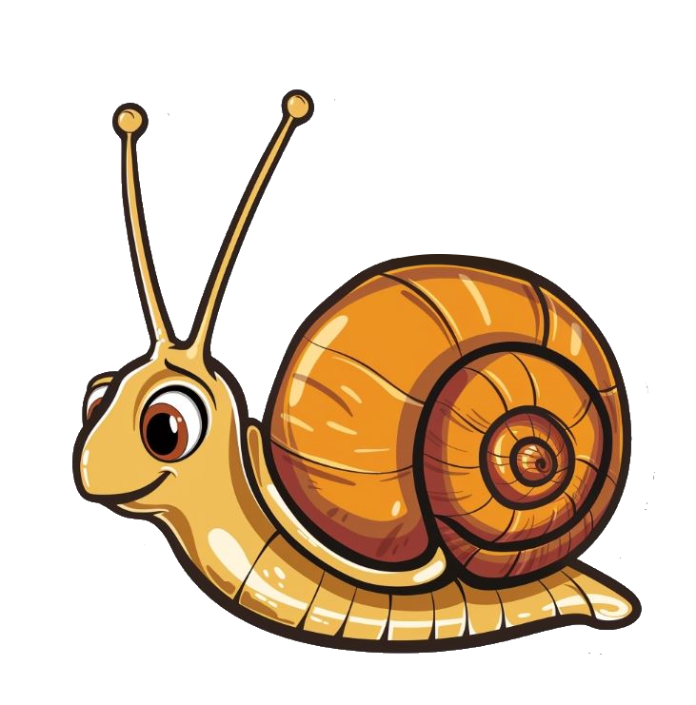
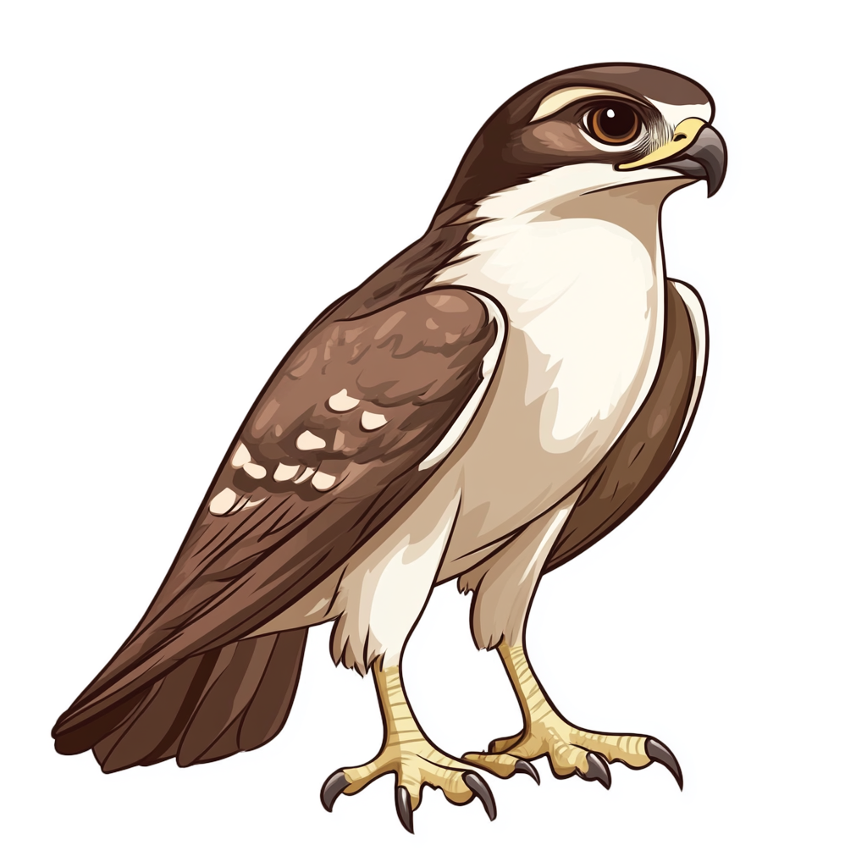
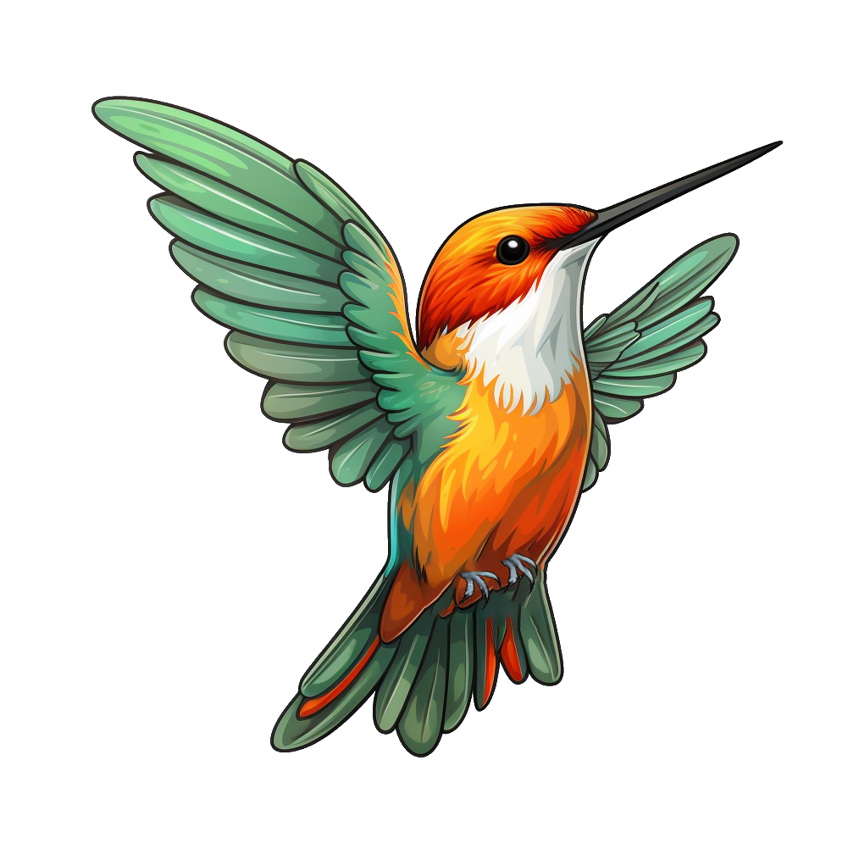

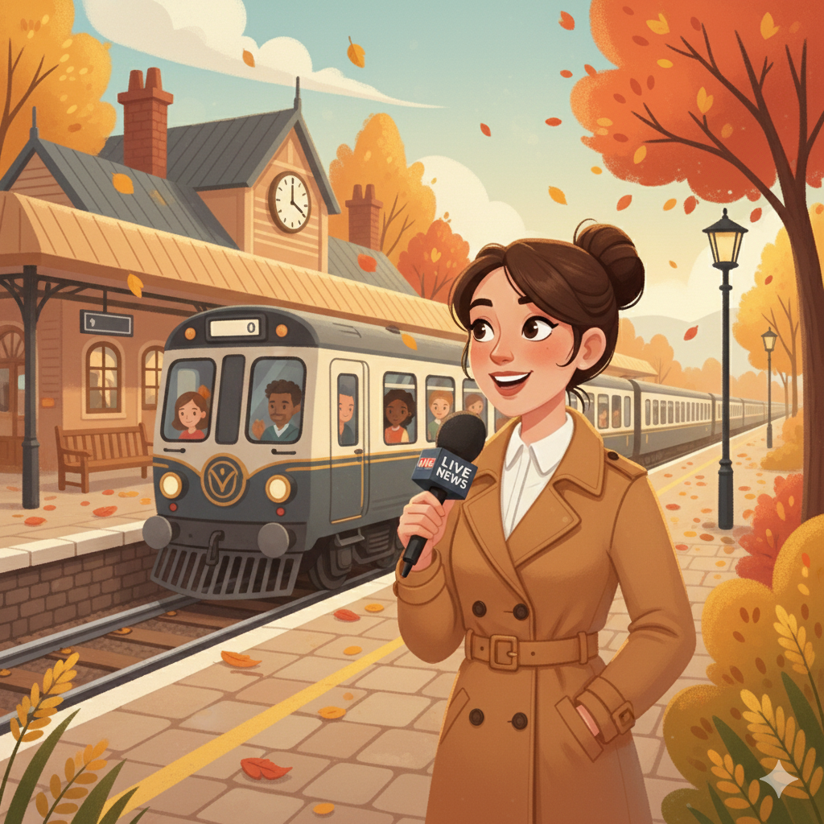
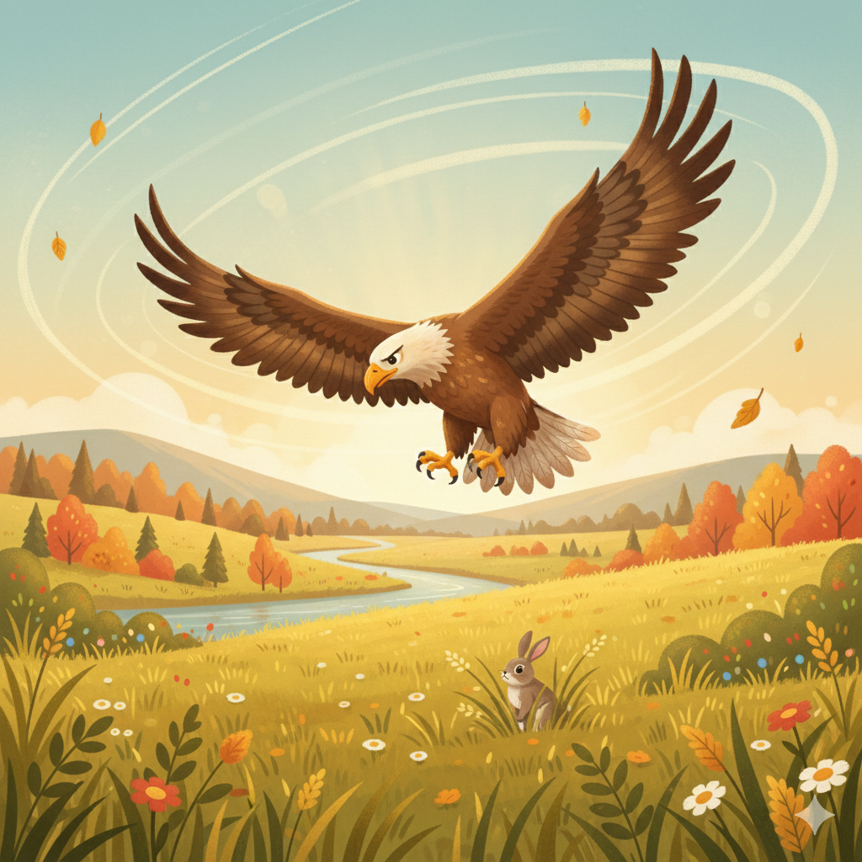
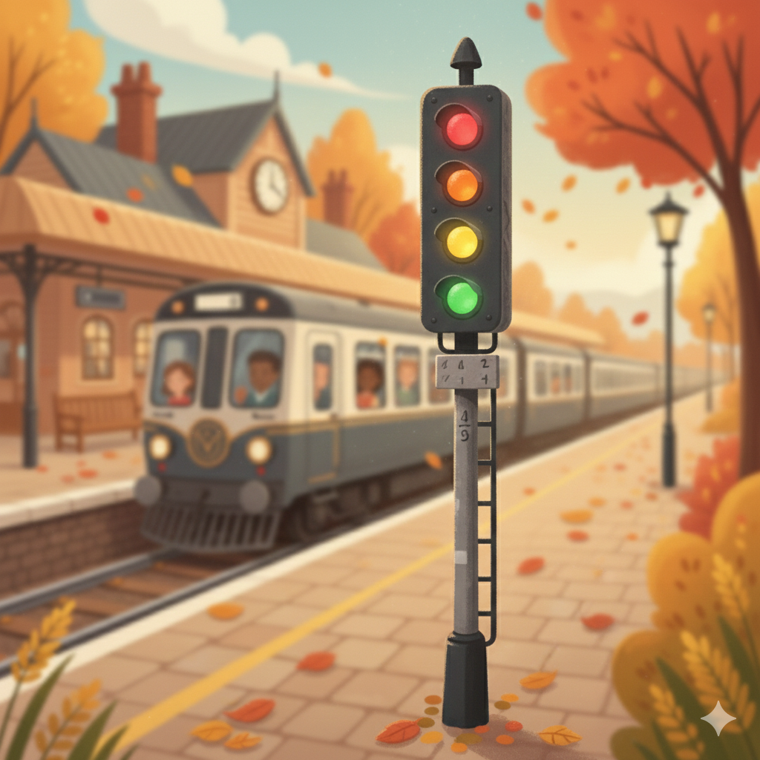
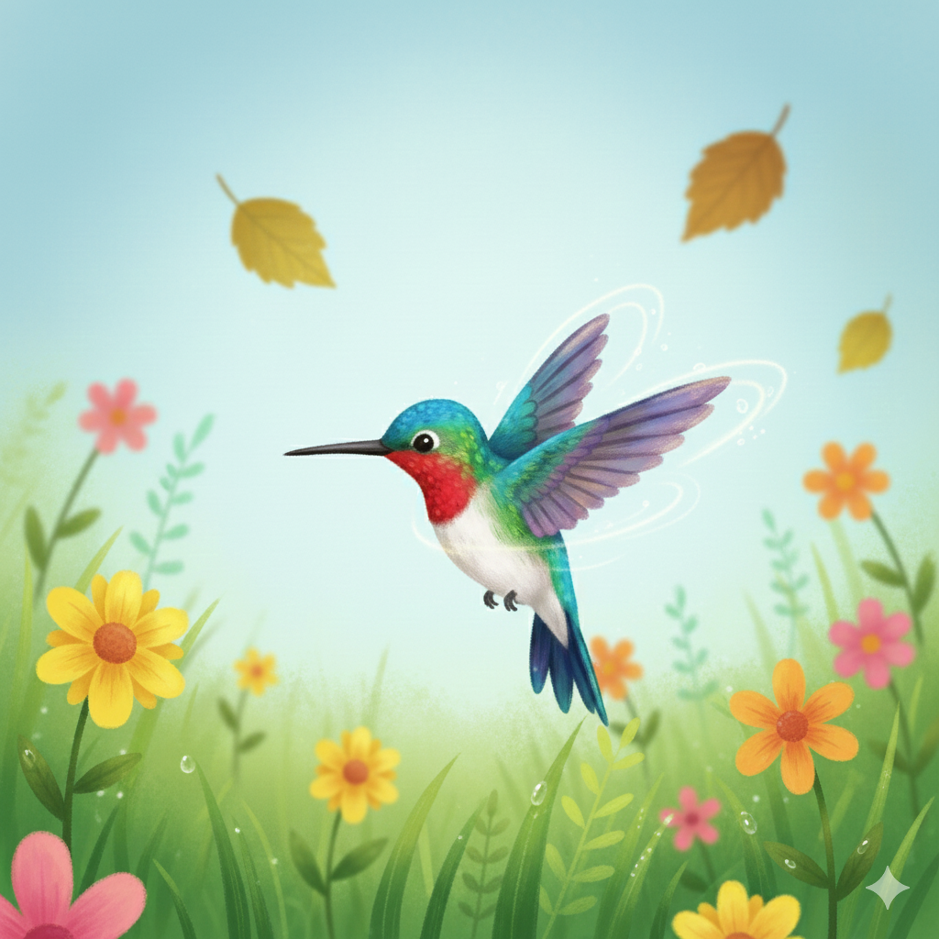
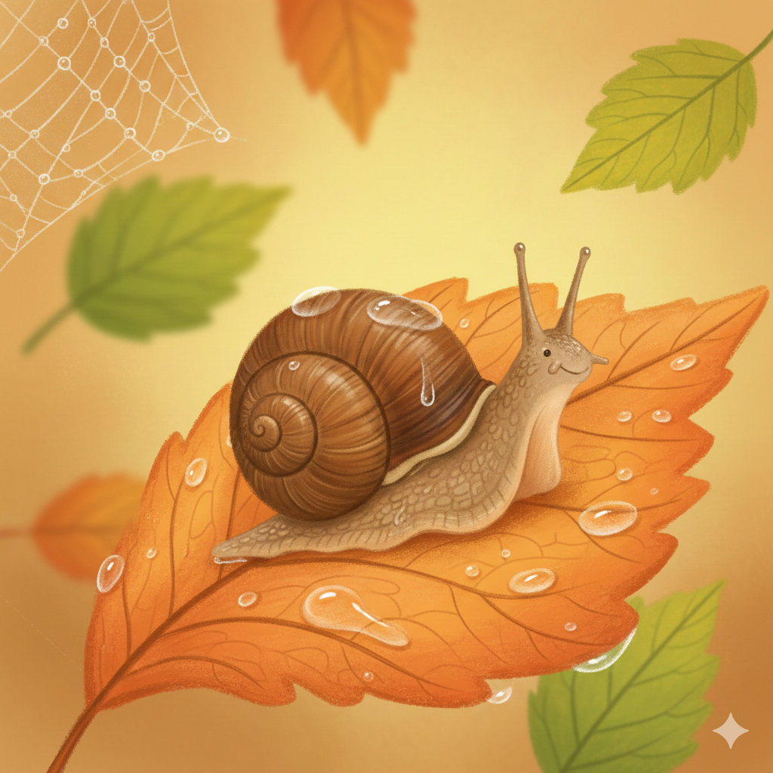
ЖУРНАЛИСТКА ДЕЛАЕТ РЕПЕРТАЖ
ЖУРНАЛИСТ ДЕЛАЕТ РЕПОРТАЖ
ЖУРНАЛИСТЫ БЕГАЮТ И ПРЫГАЮТ
СВЕТЛОФОР МИГАЕТ
СВЕТЛАФОР КРИЧИТ НА УЛИТКУ
СВЕТЛОФОРТ НЕ РАБОТАЛ СЕЙЧАС
ОРЁЛ КРУЖИТ НАД ЛУГОМ
ОРЁЛ ПЛАВАЕТ В ЛУГУ
ОРЁЛ ЛЕТЕЛО И РЫЧАЛО
КОЛИБРИ КРУЖАТ НАД ЛУЖАЙКОЙ
КОЛИБРИ КРУЖИТ НАД ЛУЖАЙКОЙ
КОЛИБРИ КРИЧИТ И ЛАЕТ
УЛИТКА МЕДЛЕННО ПОЛЗЁТ ПО МОКРОМУ ЛИСТУ
УЛИТКА ПОЛЗУТ ПО МОКРОМУ ЛИСТУ
УЛИТКА ЛЕТАЕТ ВОКРУГ ЛЮСТРЫ И РЫЧИТ

